Slide 1
Prakarya
Nama anggota :
Oik Firmansyah
Ratna Sari Dewi
Rita Belasewani
Wahyu Nur Riski
WitaAmelia

Slide 2
4. Perencanaan Pemasaran Usaha Kerajinan dari Bahan Limbah Berbentuk Bangun Datar
Indonesia sangat kaya baik dari kekayaan alam maupun budayanya. Komoditas produk kerajinan negara Indonesia banyak dikenal di mancanegara. Banyak sekali pengusaha asal Indonesia yang menggantungkan hidupnya dari usaha kerajinan tersebut, baik yang sifatnya lokal maupun yang sudah go international. Indonesia memiliki banyak tempat wisata dan menjadi prospek bisnis kerajinan yang sangat baik.

Slide 3
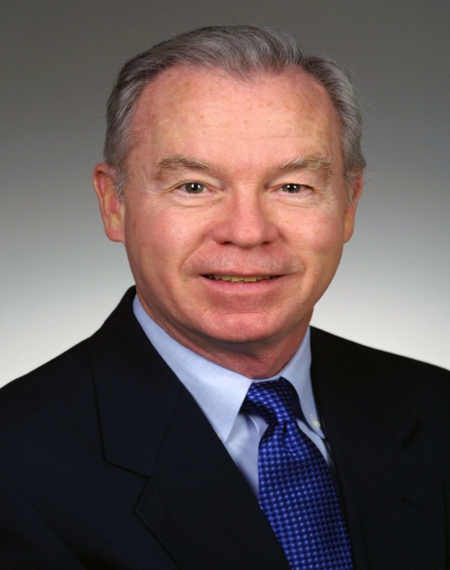
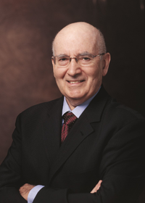
Philip Kotler dan Gary Amstrong dalam bukunya Dasar Dasar Pemasaran mendefinisikan pemasaran sebagai proses dimana perusahaan menciptakan nilai bagi pelanggan dan membangun hubungan yang kuat dengan pelanggan, dengan tujuan menangkap nilai dari pelanggan sebagai imbalannya.

Slide 4
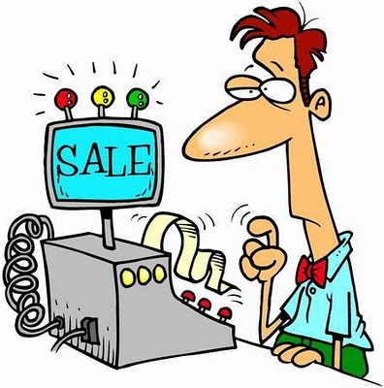
Beberapa hal penting yang berkaitan dengan aspek pemasaran sebagai berikut :
Memahami seni menjual
Bagian penjualan merupakan salah satu bagian terpenting dalam sebuah perusahaan. Oleh karena itu, dibutuhkan tenaga jual yang profesional. Perlu diingat, bahwa penjual itu tidak hanya menjual produk atau bisnisnya saja, tetapi juga menjual kualitas produk tersebut.

Slide 5
B. Menetapkan harga jual
Penetapan harga harus disesuaikan dengan target pasar, segmen pasar, dan posisi produk di pasar.Hal-hal yang harus dipertimbangkan dalam menentukan harga sebagai berikut:
Biaya bahan baku dan suplainya
Biaya overhead
Biaya tenaga kerja

Slide 6
Untuk menentukan harga jual sebuah produk, maka perlu mengetahui total biaya yang dibutuhkan dalam membuat produk tersebut.
Biaya total = total biaya bahan baku + total biaya overhead + total biaya+tenaga kerja.

Slide 7
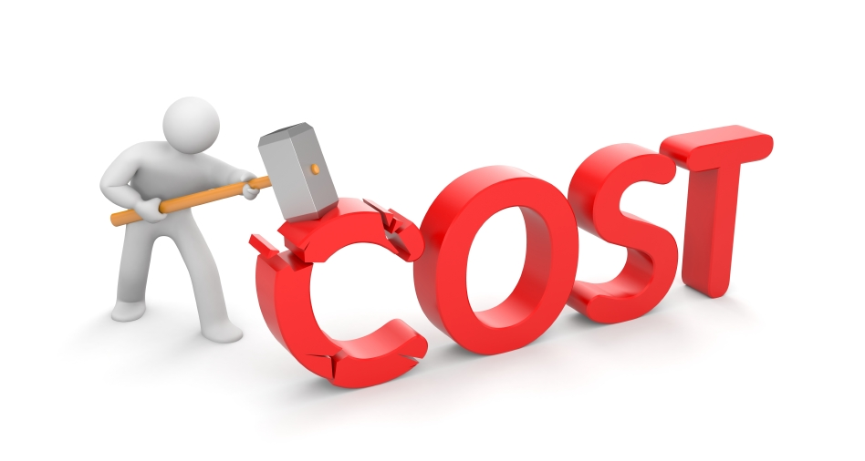
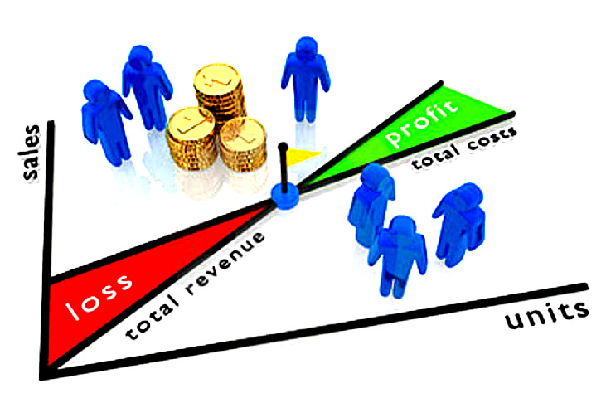
Penentuan harga jual produk juga dapat ditentukan dengan tiga cara, sebagai berikut :
harga berdasarkan harga pasar (market based price)
harga berdasarkan biaya (cost based price)
Harga berdasarkan titik impas (break event point based price)

Slide 8
C. Menganalisis kepuasan pelanggan
Kepuasan pelanggan adalah tingkat perasaan seseorang setelah membandingkan kinerja produk (hasil) yang bisa dirasakan dan sesuai dengan harapannya.
Metode-metode yang bisa digunakan Untuk mengukur tingkat kepuasan pelanggan sebagai berikut :
Sistem keluhan dan saran
Survei kepuasan pelanggan secara berkala
Ghost shopping atau mystery shopper

Slide 9
D. Promosi
Promosi adalah suatu aktifitas yang dilakukan oleh perusahaan guna mengomunikasikan, mengenalkan, dan mepopulerkan kepada pasar sasarannya.Ada 6 kegiatan dan rencana yang bisa dilakukan untuk mengomunikasikan produk dan merk usaha:
Penjualan personal (personal selling)
Iklan (adversiting)
Promosi penjualan (sales promotion)
Publikasi (publication)
Sponsorship
Komunikasi ditempat konsumen yang akan membeli (pint of purchase)

Slide 10
Pertanyaan
Apa yang dimaksud dengan mystery shopper? (Sujud, Kelompok 8)
Apa yang dimaksud dengan biaya overhead? (Yulis, Kelompok 7)
Apa yang dimaksud dengan sponsorship? (Teuku, Kelompok 6)

